Slide 1
ОДНОСКЛАДНІ РЕЧЕННЯ Частина ІІ
Розроблено вчителем української мови та літератури Комунального закладу "Навчально-виховний комплекс "Криворізька спеціалізована школа І-ІІІ ступенів із поглибленим вивченням іноземних мов - дошкільний навчальний заклад" Криворізької міської ради Дніпропетровської області
Раєцькою Світланою Вікторівною

Slide 2
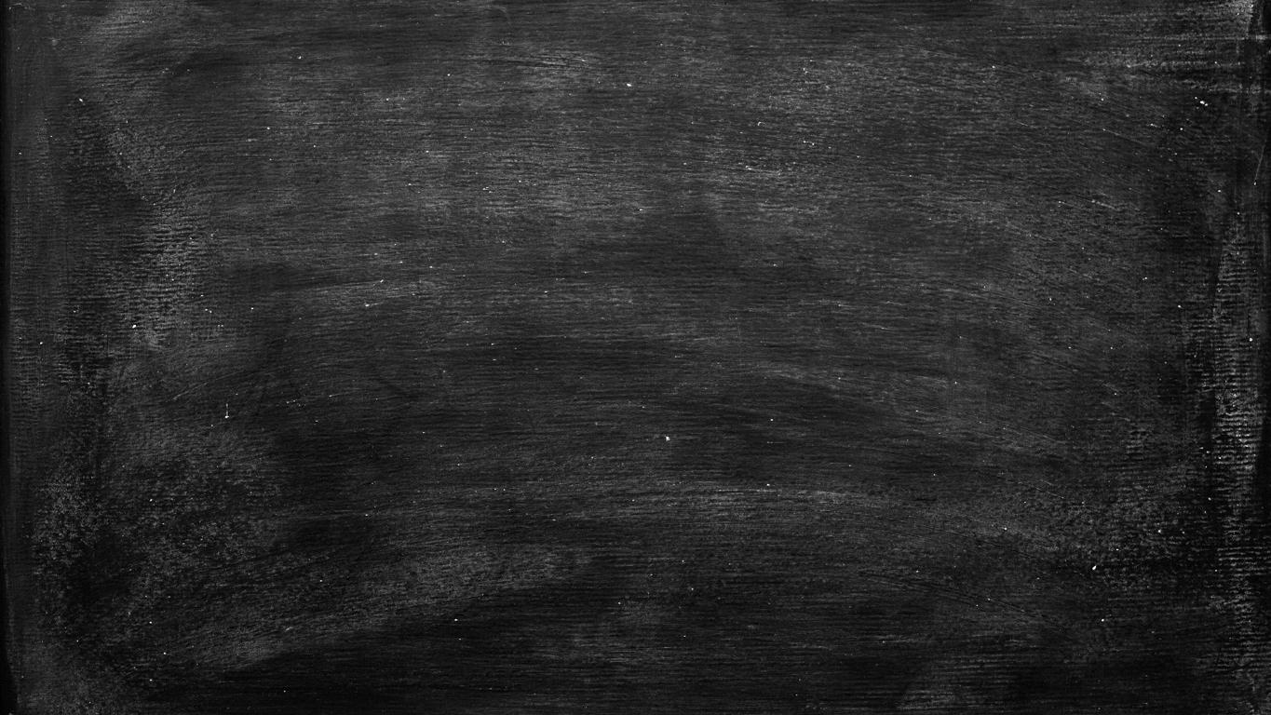
11. Форма дієслова множини умовного способу характерна для неозначено – особових речень
Правильно!
Помилка

Slide 3
12. Неозначено – особові та означено – особові речення здебільшого вживаємо у науковому стилі мовлення.
Помилка
Правильно!

Slide 4
13. Речення, у яких присудки виражено дієсловами в таких формах: - 3 особи однини (він, вона, воно); - однини минулого часу; - однини минулого часу є односкладними поширеними.
Помилка
Правильно!

Slide 5
14. Неозначено – особові та означено – особові речення здебільшого вживаємо у художньому й розмовному стилях мовлення.
Правильно!
Помилка

Slide 6
15. Узагальнено – особовими називають односкладні речення, головний член яких означає дію, що може стосуватись будь – якої особи в будь – який момент часу
Правильно!
Помилка

Slide 7
16. За допомогою узагальнено – особових речень складають інструкції, рецепти, позначають закономірності. Вони поширені в приказках, прислів’ях, загадках, казках
Правильно!
Помилка

Slide 8
17.Головний член безособових речень переважно виражений дієсловом у формі 3 особи однини теперішнього чи майбутнього часу дійсного або наказового способу, рідше в інших формах.
Помилка
Правильно!

Slide 9
18. Неозначено – особовими є односкладні речення, головний член яких називає дію або стан, які не мають виконавця чи носія або реалізуються незалежно від них.
Помилка
Правильно!

Slide 10
19. Головний член у безособових реченнях може бути виражений:
- безособовим дієсловом; - особовим дієсловом в безособовому значенні; - прислівником (з допоміжним дієсловом або без нього); - дієслівна форма на -но, -то; - неозначеною формою дієслова (+ треба, можна, час, жаль); - словами немає, не було, не буде.
Правильно!
Помилка

Slide 11
20. Називними є такі односкладні речення, у яких головний член стверджує наявність предметів чи явищ у реальній дійсності
Правильно!
Помилка

Slide 12
ДЖЕРЕЛА ПОСИЛАНЬ
1. Українська мова 8 клас (Заболотний О. В., Заболотний В. В.; Генеза, 2021) § 18-21

